Slide 1

TIỂU LUẬN TỐT NGHIỆP
HỌC VIỆN BƯU CHÍNH VIỄN THÔNG
KHOA CÔNG NGHỆ THÔNG TIN
Đề tài: Tìm hiểu công nghệ PhoneGap áp dụng xây dựng ứng dụng hỗ trợ dịch vụ xe khách trên nền tảng di động
GVHD : Th.S Nguyễn Mạnh Sơn
SVTH : Lê Văn Sơn
SHSV : B12LDCN070
LỚP : L12CN2

Slide 2
Nội dung
1
Giới thiệu đề tài
2
Công nghệ sử dụng
3
Phân tích thiết kế
4
Demo ứng dụng
5
Kết luận

Slide 3



Giới thiệu đề tài
1
Bối cảnh
Notes:
Ngày nay sự phát triển của công nghệ di động ngày càng mạnh mẽ, Cuộc sống con người dường như ngày càng gắn chặt với các thiết bị di động. từ một thiết bị smartphone, tablet người dùng có thể làm rất nhiều việc: giải trí, cập nhật tin tức, làm việc…
Sự tăng trưởng smartphone rất nhanh. Người tiêu dùng ngày càng chi khá nhiều cho những chiếc smartphone, tablet. Những chiếc smartphone từ bình dân tới cao cấp trở nên rất phổ biến.
Trong quý 1 đầu năm 2014, chỉ tính riêng tại Đông Nam Á, đã có 18 triệu smartphone được bán ra với tổng trị giá đạt 4.2 tỷ USD, tăng 43% về số lượng và 25% giá trị so với cùng kỳ năm trước. Trong đó Việt Nam đạt mức tăng trưởng 59%
Trong các nhu cầu thiết yếu thì nhu cầu di chuyển ngày càng được người dùng sử dụng nhiều hơn thông qua thiết bị di động smartphone. Trong đó có dịch vụ vận tải hành khách

Slide 4
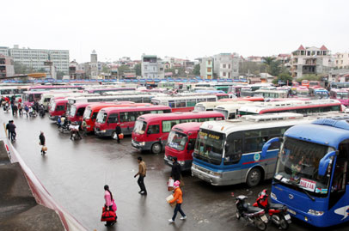

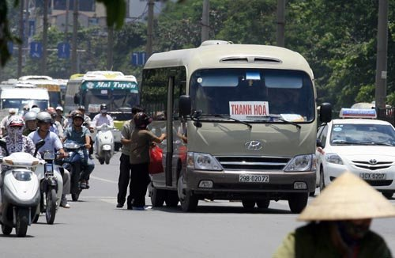
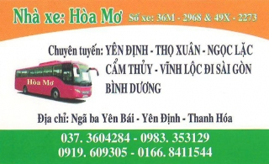
Giới thiệu đề tài
1
Thực trạng xe khách hiện nay
Notes:
Hành khách có thể bắt xe bằng cách tới bến xe hoặc ra đường chờ vẫy xe có lộ trình phù hợp mà mình muốn tới.
khách hàng phải nhớ hoặc phải có cardvisit của hãng thì mới biết thông tin xe, lộ trình... nếu không muốn mất thời gian tại bến xe hoặc ra nơi chờ.
Bên cạnh đó thông tin không được trực quan, khi ra địa điểm bắt xe thì không biết có những xe khách nào gần vị trí của mình, nhiều khi khách hàng phải chờ rất lâu mà không biết chiếc xe cần hiện đang ở đâu, thông tin xe cũng như tài xế, hay làm sao bắt xe thuận tiện nhất, tốn ít chi phi nhất, hay có những vấn đề phát sinh như quên đồ, phàn nàn chất lượng dịch vụ thì khách hàng cũng rất khó biết thông tin để liên lạc lại .v.v.

Slide 5

Giới thiệu đề tài
1
Sự đa dạng các nền tảng di động
Một application chạy trên tất cả các nền tảng
Một nền tảng chạy được tất cả các ứng dụng
Notes:
Sự phát triển của công nghệ mobile ngày càng mạnh mẽ, Các nền tảng di động trở nên đa dạng. Hiện nay có 4 nền tảng di động lớn là Android, IOS, Windows Phone, BlackBerry OS. Các app viết riêng cho từng nền tảng khác nhau. Điều đó đặt ra làm sao các ứng dụng di động được viết ra chạy trên tất cả các nền tảng hoặc có 1 nền tảng chạy tất cả các ứng dụng.

Slide 6

Giới thiệu đề tài
1
Khắc phục
Xây dựng hệ thống dịch vụ xe
khách trên di động
Hệ thống chạy trên mọi nền tảng
Notes:
Ứng dụng khắc phục các vấn đề kể trên
Mặc dù các nền tảng di động là rất đa dạng, khó cho việc chuyển đổi khi ứng dụng nhưng nắm bắt được nhu cầu kết nối các nền tảng lại với nhau từ cuối năm 2012 bộ công cụ phát triển đa nền Phonegap (“viết một lần chạy khắp nơi”) đã chính thức ra đời.

Slide 7


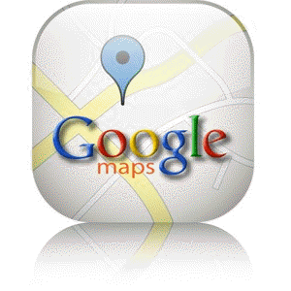


Công nghệ sử dụng
2
PhoneGap
JS
HTML5
CSS3
Android
Google Maps API
Bootstrap

Slide 8
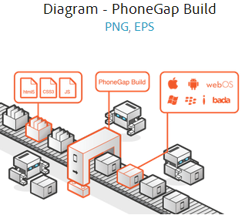

PhoneGap
PhoneGap là một framework mã nguồn mở giúp nhanh chóng xây dựng nền tảng các ứng dụng với html5, javascript và css.
Notes:
PhoneGap sử dụng các công nghệ web chuẩn cơ sở để xây dựng các ứng dụng web và thiết bị di động.
Bởi vậy Phone Gap hỗ trợ phát triển các ứng dụng cho các thiết bị khác nhau như Iphone, Android, Windows Phone và nhiều framework hay ngôn ngữ khác.

Slide 9
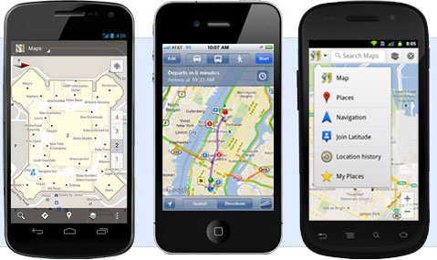
Google Maps API
Google Maps là một dịch vụ ứng dụng và công nghệ bản đồ trực tuyến do Google dày công sáng tạo và duy trì.
Notes:
Google Map là một trong những ứng dụng phổ biến nhất của Google hiện nay. Khi mà việc sử dụng bản đồ giấy đã trở nên lỗi thời thì dịch vụ tìm kiếm bản đồ số, bản đồ vệ tinh, hệ thống GPS là hết sức cần thiết. Giờ đây chúng ta có thể dễ dàng truy cập vào Google Map dù bất cứ ở đâu. Không chỉ có nền tảng trên web, Google còn cung cấp các nền tảng và hướng dẫn giúp cho lập trình viên có thể thao tác với Service của Google để sử dụng tiện ích Maps này

Slide 10
Google Maps API
Google Geocoding API là tiến trình chuyển từ địa chỉ (“Minh Khai, Hai Bà Trưng, Hà Nội”) qua tọa độ địa lý (37.423021, -122.083739) → mã hóa địa lý.
Google Distance Matrix API là một dịch vụ cung cấp khoảng cách và thời gian di chuyển cho một ma trận các điểm gốc và điểm đích.
Google Direction API là dịch vụ tính toán đường đi giữa 2 điểm sử dụng HTTP request.

Slide 11
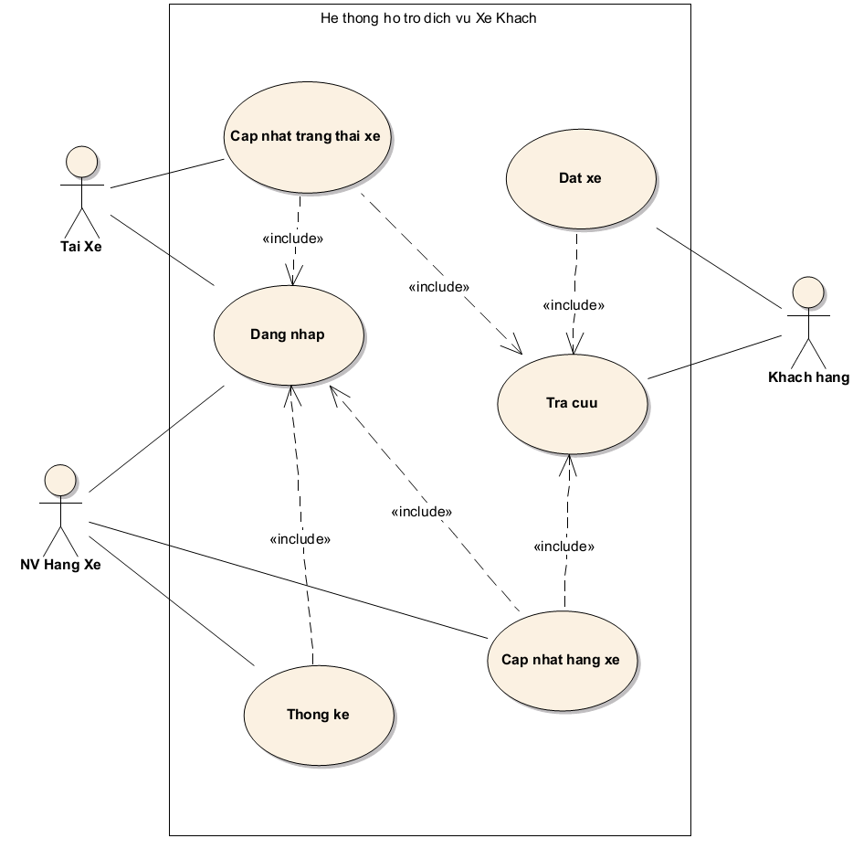
Phân tích thiết kế
3
Biểu đồ Use-case

Slide 12
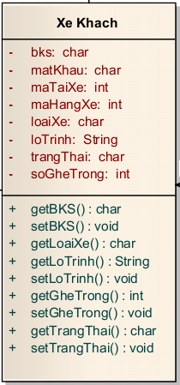

Phân tích thiết kế
3
Class model
Giống XML
Kích thước nhỏ hơn
Dễ hiểu
Cú pháp ngắn gọn

Slide 13
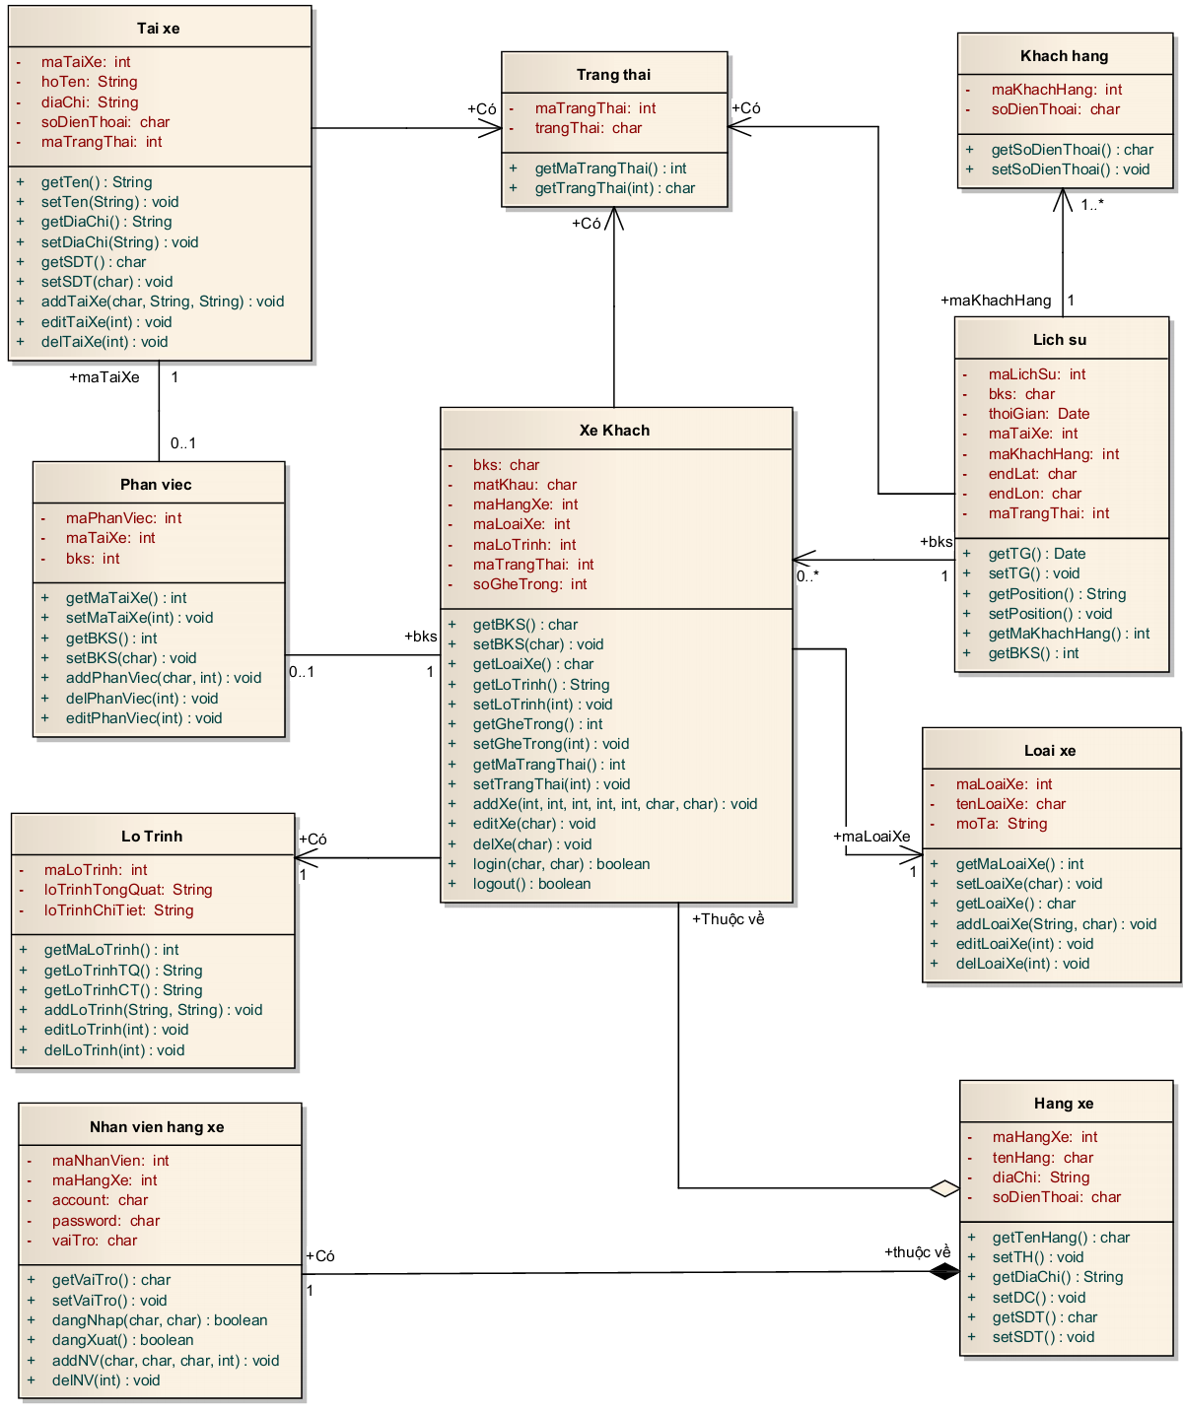
Phân tích thiết kế
3

Slide 14
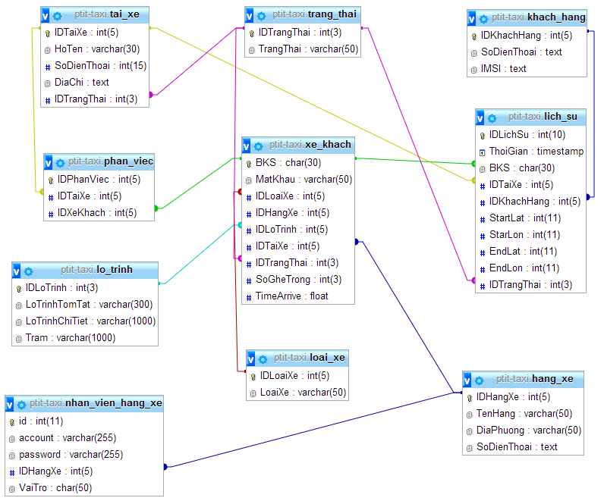
Phân tích thiết kế
3
CSDL

Slide 15
Demo ứng dụng
4

Slide 16
Kết luận
5
Về ứng dụng
Nhược điểm:
Ưu điểm:
Ứng dụng yêu cầu kết nối internet và GPS
Vẫn còn nhiều thiếu sót chức năng: chỉ đường tới trạm xe gần nhất, vote…
Tốc độ còn chậm
Cơ sở dữ liệu nhỏ chỉ mang tính kiểm thử
Phụ thuộc nhiều vào các API
Ứng dụng cho phép hành khách tra cứu các thông tin về chi tiết về hang xe, xe mình quan tâm. Xem trực quan lộ trình từng xe trên bản đồ google map.
Hành khách định vị được vị trí hiện tại của mình từ đó có phương án tối ưu để bắt xe.
Hành khách có thể báo cho nhà xe yêu cầu của mình thông qua chức năng đặt xe.
Ứng dụng cho phép tài xế cập nhật trạng thái xe cũng như số ghế còn trống trên xe.
Tài xế có thể xem trực quan vị trí xe và sự dịch chuyển của xe trên bản đồ.
Hiển thị vị trí khách hang đặt xe
Nhân viên hang xe dễ dàng quản lý các tài xế, thông tin xe khách …
Vì là ứng dụng trên điện thoại nên nó khá tiện lợi khi sử dụng.

Slide 17
Kết luận
5
Về kiến thức thu được
Hiểu rõ hơn về Android
Nắm bắt được cách sử dụng, ưu nhược điểm của các công nghệ PhoneGap, Google Maps API, Bootstrap.

Slide 18

Kết luận
5
Hướng phát triển
Hoàn thiện các chức năng đã có, bổ sung các chức năng còn thiếu.
Tối ưu hóa tốc độ, nâng cao bảo mật.
Đưa ứng dụng tới người dùng
Mở rộng ứng dụng ngoài dịch vụ xe khách còn các loại hình vận tải khác.

Slide 19
Thank You!

